Slide 1
Regresión Múltiple: Ajuste y Confusión
Percy Soto Becerra, MD, MSc(C)
2022

Slide 2
Regresión Múltiple
¿Qué significa “agregar” más variables al modelo?
Significa relacionar el valor esperado de Y (E[Y|X]) a un conjunto de variables condicionadas entre sí (controladas o ajustadas entre sí).
Controlar puede interpretarse como “mantener constante el valor de las demás variables”.
¿Cómo se interpreta? Depende del objetivo
Inferencia causal: Estimar asociación causal de interés (p. ej., efectividad clínica comparativa).
Predictivo: Estimar asociación de potenciales factores pronóstico, desarrollar modelo pronóstico.

Slide 3
Regresión Múltiple aplicada a inferencia causal (1)
Dos enfoques:
Enfoque confirmatorio
Enfoque exploratorio
Enfoque confirmatorio:
Se tienen hipótesis causales definidas (p. ej., efectividad, eficacia, impacto).
Análisis es guiado por modelo causal (p. ej., DAG).

Slide 4
Regresión Múltiple aplicada a inferencia causal (2)
Enfoque exploratorio:
No se tienen hipótesis causales definidas, se busca “tamizar” potenciales factores asociados que puedan ser comprobados como causales en futuros estudios (p. ej., estudios de investigación pronóstica tipo 2 que encuentre nuevos factores pronóstico plausibles de ser causales).
Análisis es guiado por estrategias de selección de variables diversas, a menudo similares a las usadas en modelos predictivos.
¡Cuidado con este enfoque! Pueden ser útiles si se usan con cautela.

Slide 5

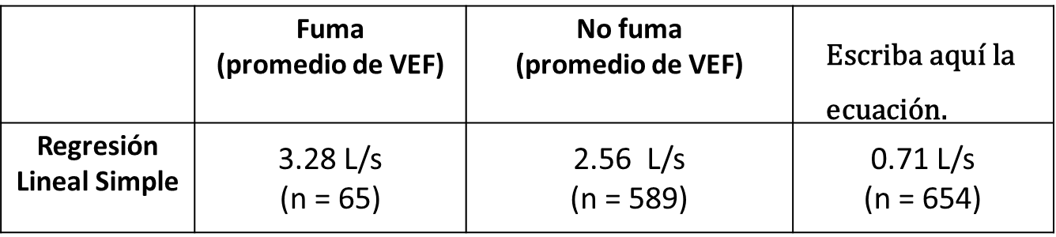
¿En qué consiste el ajuste? (1)
$$\hat{VEF}=β_{0}+β_{1}Fumar$$
 | Fuma (promedio de VEF) | No fuma (promedio de VEF)
Regresión Lineal Simple | 3.28 L/s (n = 65) | 2.56 L/s (n = 589) | 0.71 L/s (n = 654)
Regresión Lineal Simple: beta es una diferencia de medias.
No toma en cuenta que otras variables podrían estar explicando la asociación observada.
Es decir, la asociación observada podría depender de otras covariables que no incluimos en el modelo.

Slide 6
¿En qué consiste el ajuste? (1)
$$\hat{VEF}=β_{0}+β_{1}Fumar$$
 | Fuma (promedio de VEF) | No fuma (promedio de VEF) | b_{fumar}
Regresión Lineal Simple | 3.28 L/s (n = 65) | 2.56 L/s (n = 589) | 0.71 L/s (n = 654)
El VEF promedio de fumadores fue 0.71 L/s mayor que el VEF promedio de no fumadores.
Nótese que observamos esta diferencia dado que solo conocemos si la persona fuma o no fuma y no tenemos ninguna otra información adicional.
¿Qué pasaría si tuviésemos información extra de alguna variable?

Slide 7
¿En qué consiste el ajuste? (2)
$$\hat{VEF}=β_{0}+β_{1}Fumar+β_{1}Grupo_Etario$$
Grupo etario | Fuma (promedio de VEF) | No fuma (promedio de VEF) | b_{fumar}
3-9 años | 1.95 L/s (n = 1) | 2.03 L/s (n = 308) | -0.08 L/s (n = 309)
10-11 años | 2.85 L/s (n = 14) | 3.11 L/s (n = 157) | - 0.26 L/s (n = 171)
12-19 años | 3.35 L/s (n = 50) | 3.53 L/s (n = 124) | -0.18 L/s (n = 174)
Promedio ponderado | Regresión Lineal Múltiple |  | -0.154 L/s (n = 654)
Independientemente del grupo etario, el VEF promedio de fumadores fue 0.16 L/s menos que el VEF promedio de no fumadores.
El VEF promedio de fumadores fue 0.16 L/s menos que el VEF promedio de no fumadores, manteniendo constante el grupo etario.

Slide 8
¿En qué consiste el ajuste? (2)
$$\hat{VEF}=β_{0}+β_{1}Fumar+β_{1}Grupo_Etario$$
Grupo etario | Fuma (promedio de VEF) | No fuma (promedio de VEF) | b_{fumar}
Promedio ponderado | Regresión Lineal Múltiple |  | -0.154 L/s (n = 654)
Independientemente del grupo etario, el VEF promedio de fumadores fue 0.16 L/s menos que el VEF promedio de no fumadores.
Dado que conocemos el sexo, podemos decir que en cualquiera de sus valores (“estratos”), el beta es igual a -0.16 L/s en promedio.
El VEF promedio de fumadores fue 0.16 L/s menos que el VEF promedio de no fumadores, manteniendo constante el grupo etario.
El VEF promedio de fumadores fue 0.16 L/s menos que el VEF promedio de no fumadores.

Slide 9
¿Cómo se interpreta un resultado de regression ajustado?
Desenlace: Peso en kg
 | β
Sexo, femenino | -10.1 (p = 0.02)
Edad, años | +15.3 (p = 0.08)
Nivel de ingresos
Bajo | +25.1 (p = 0.001)
Medio | +12.6 (p = 0.003)
Alto | 0 (ref)
Las mujeres tienen, en promedio, 10.1 kg menos de peso que los varones, luego de controlar por edad y nivel de ingresos (p = 0.02).
Por cada año de incremento en la edad, se espera tener, en promedio, 15.3 kg más de peso, manteniendo constante el sexo y el nivel de ingresos (p = 0.08).

Slide 10
¿Cómo se interpreta un resultado de regression ajustado?
Desenlace: Peso en kg
Las personas con nivel de ingresos bajo tienen, en promedio, 25.1 kg más peso que quienes tiene niveles altos, luego de ajustar por sexo y edad (p=0.001).
Las personas con nivel medio de ingresos tienen, en promedio 12.6 kg más de peso que quienes tienen niveles altos, condicionando en sexo y edad (p =0.003).
 | β
Sexo, femenino | -10.1 (p = 0.02)
Edad, años | +15.3 (p = 0.08)
Nivel de ingresos
Bajo | +25.1 (p = 0.001)
Medio | +12.6 (p = 0.003)
Alto | 0 (ref)

Slide 11
¿Qué es confusión? ¿Qué se entiende por confusor?
Término utilizado cuando el propósito del estudio es estimar una asociación potencialemente causal (inferencia causal).
No se usa en investigación con objetivo predictivo (p. ej., investigación pronóstica).
Confusión es un fenómeno que ocurre cuando “confundimos” una asociación estadística observada con una asociación causal porque no consideramos la existencia de una tercera variable confusora que forma un camino de puerta trasera abierto entre la variable exposición y desenlace.
No hay forma estadística de identificar a un confusor, la existencia de estos debe asumirse a priori (por ejemplo, platearlo en un DAG) y modelar en consecuencia.

Slide 12
Confusión – Un ejemplo con Regresión Lineal (1)
Los fumadores tienen en promedio 0.71 L/s más VEF que los no fumadores, pero no creemos que el fumar mejore la función pulmonar
¿Cuál es la razón para esta diferencia?
Niños mayores, quienes tienen más probabilidad de ser fumadores, también tienen mayor capacidad pulmonar
Mayor edad causa ambos mayor capacidad pulmonar y mayor probabilidad de fumar

Slide 13
Confusión – Un ejemplo con Regresión Lineal (2)
Asumamos que el DAG es el siguiente:
Edad es un ejemplo de variable confusora, su existencia ocasiona que la asociación entre Fumar y VEF esté confundida (β_{asoc} ≠ β_{causal}) a menos que controlemos/ajustemos por Edad.
La regresión lineal múltiple incorpora a la covariable edad para controlarlo por estratificación en esta esta variable.
Edad
Fumar
VEF

Slide 14
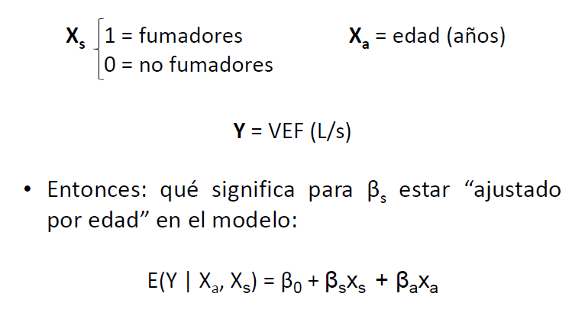
Confusión – Un ejemplo con Regresión Lineal (3)

Slide 15
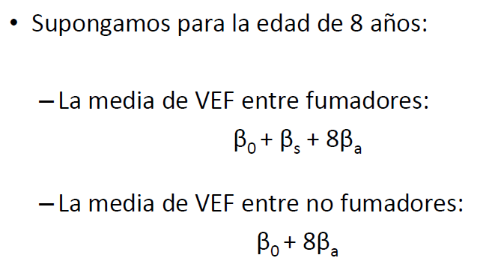
Confusión – Un ejemplo con Regresión Lineal (3)

Slide 16
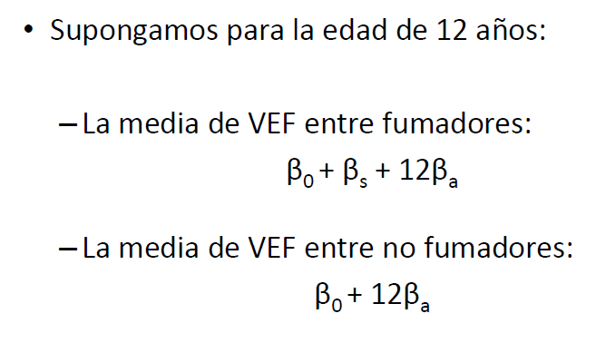
Confusión – Un ejemplo con Regresión Lineal (4)

Slide 17
Confusión – Un ejemplo con Regresión Lineal (5)
En sus propias palabras, ¿cómo interpretaría el β_{s} en el modelo crudo? ¿Y en el modelo ajustado?
Desenlace: VEF (L/s)
 | Modelo crudo | Modelo ajustado
Fumar (β_{s}) | +0.71 (p = 0.07) | -0.21 (p = 0.001)
Edad (β_{a}) |  | 0.23 (p = 0.123)

Slide 18
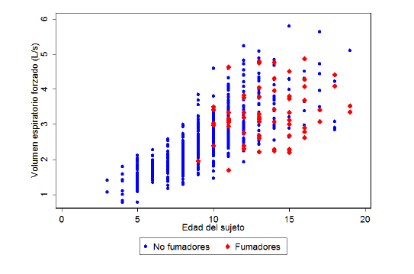
Confusión – Un ejemplo con Regresión Lineal (6)
Regresión Lineal Simple
Sin ajustar

Slide 19
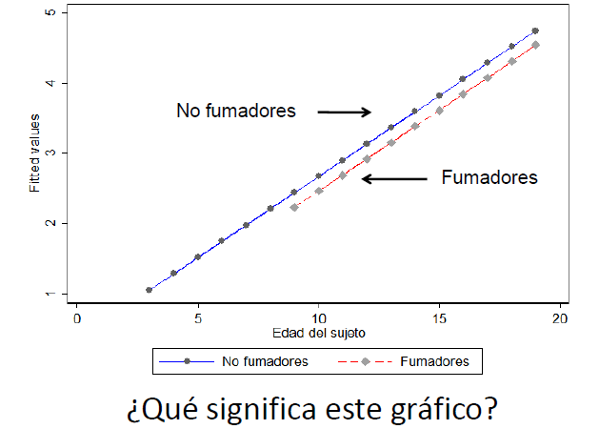
Confusión – Un ejemplo con Regresión Lineal (7)
Predichos de VEF
Regresión Lineal Múltiple
Ajustado por edad

Slide 20
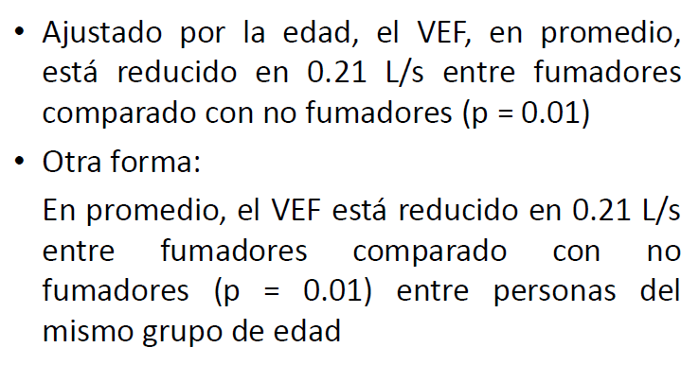
Confusión – Un ejemplo con Regresión Lineal (8)

Slide 21
Confusión no puede evaluarse estadísticamente
Z
Z
Z
X
Y
X
Y
X
Y
En estos 3 casos, la variable Z mostrará asociación con el desenlace y con la exposición…, pero ¿de qué depende decidir cuál es un confusor?
Literatura tradicional propugnaba erróneamente que se podía evaluar estadísticamente si una variable era confusora Z si al ajustarla en el modelo, realizaba un cambio del beta de interés en >10%.
¿Es este procedimiento válido para identificar confusores?

Slide 22
Selección de variables cuando propósito es inferencia causal
Z
Z
I
Z
II
III
X
Y
X
Y
X
Y
Ajustar por confusoras teóricas, aún si esta variable no aporte “estadísticamente” al modelo.
Nunca ajustar por una variable mediadora o colisionadora, aún si aportan estadísticamente al modelo.
Si tienes dudas, entonces plantea más de un modelo causal razonable.
 | Modelo I | Modelo II | Modelo III
X (β_{X}) | +0.71 (p = 0.070) | -0.21 (p = 0.001) | -0.79 (p = 0.001)
Z (β_{Z}) | 0.58 (p = 0.350) | 0.23 (p = 0.003) | 0.56 (p < 0.001)

Slide 23
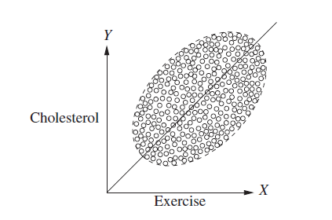
Un ejemplo más de confusión
¿Qué opinan de la relación entre ejercicio y colesterol (variable dependiente)?

Slide 24
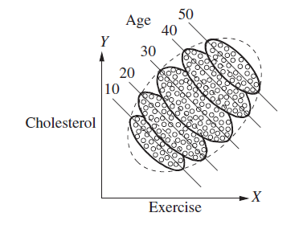
Un ejemplo más de confusión
Y ahora, ¿Qué opinan de la relación entre ejercicio y colesterol (variable dependiente)?
Un ejempló clásico de Paradoja de Simpson!!
Regresión Lineal Múltiple podría ayudar a resolver el problema si se ajustar por las variables ajustadas.

Slide 25
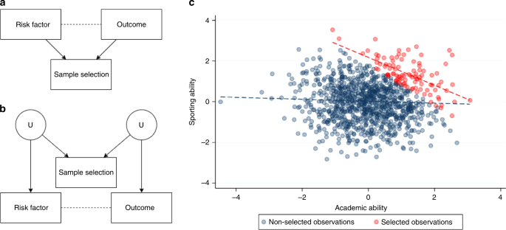
Collider bias – El enemigo oculto

Slide 26
Veamos algunas simulaciones
http://dagitty.net/learn/simpson/index.html
https://watzilei.com/shiny/collider/
https://ksgr.shinyapps.io/CausalInference/
https://remlapmot.shinyapps.io/bias-app/#section-confounding-bias

Slide 27
MUCHAS GRACIAS

